Slide 1
Орфографическая минутка.
артиллерия,
баррикада,
батальон,
боеприпасы,
боец,
бомбоубежище,
герой,
зенитчик,
оккупант,
партизан,
патруль,
пехота,
победа.

Slide 2
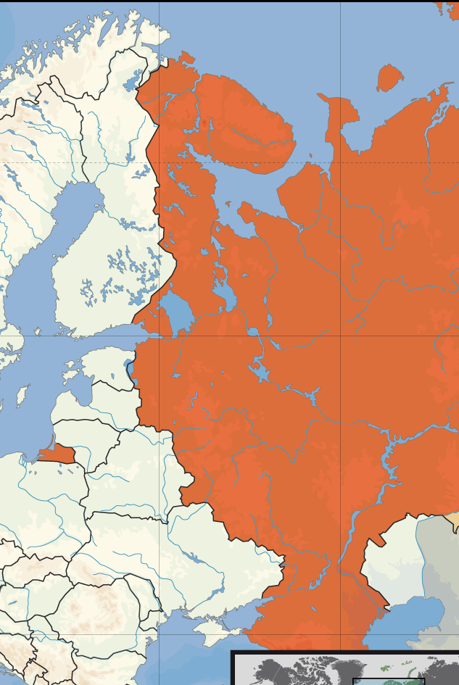
Кроссворд. По освобожденным городам-героям

Slide 3
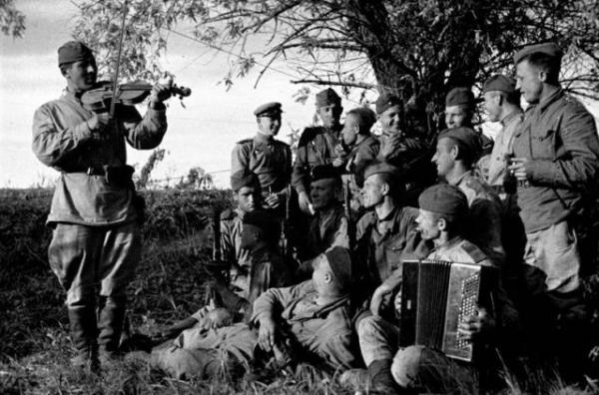
Конкурс-пантомима «Мы артисты»

Slide 4
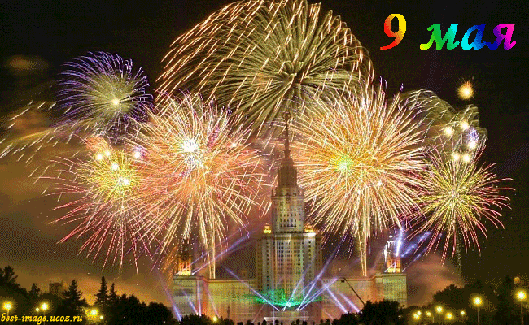
Награждение победителей викторины.

